Slide 1
PETROAUDIOS
Diana Rado Córdova

Slide 2



Se asocia con
Discover Petroleum
lotes
De Petróleo
3 años fundada
26 trabajadores

Slide 3
Adjudicación de 5 lotes petroleros a cambio de un pago mensual de $10.000 dólares americanos a los funcionarios involucrados en la licitación.

Slide 4
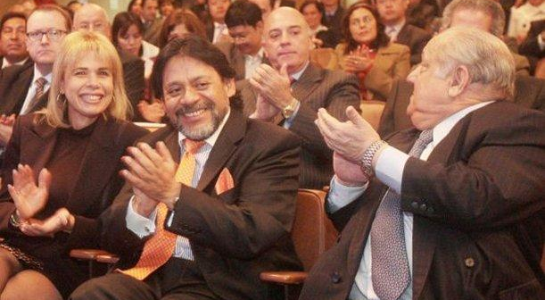
Rómulo y Quimper festejan

Slide 5
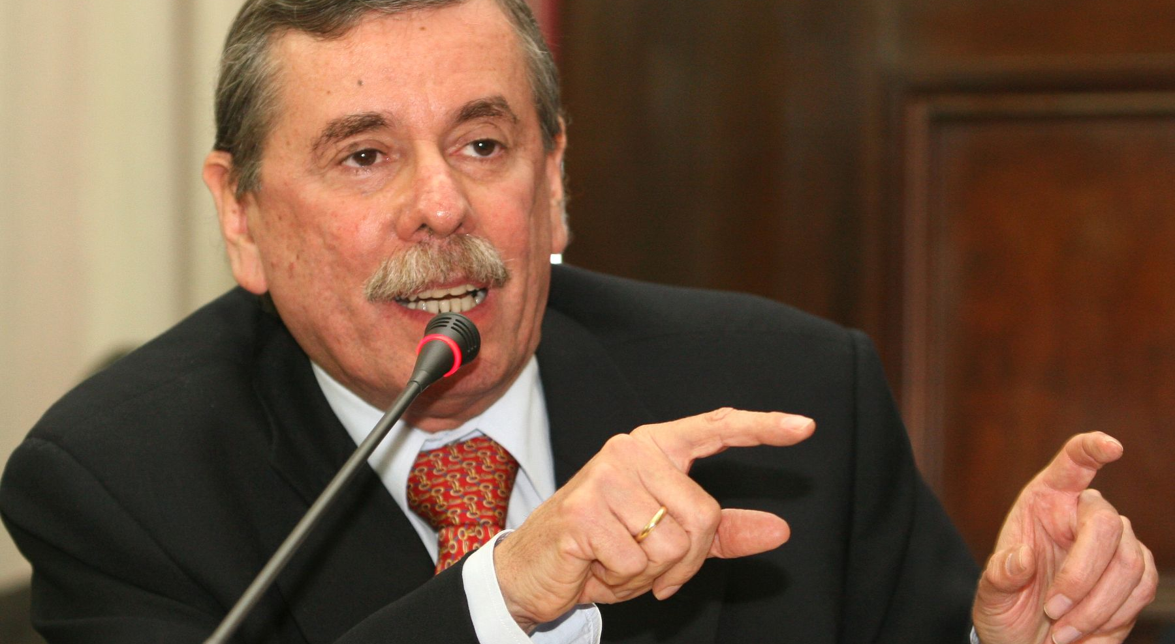
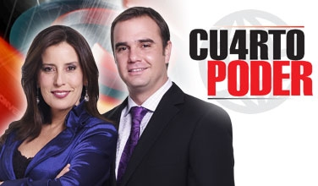

DIFUSIÓN: 5 de Octubre - 2008
Fernando Rospigliosi
EX Ministro del Interior

Slide 6
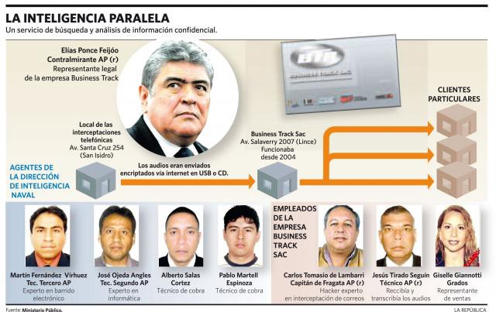
CHUPONEO: Business TRACK

Slide 7
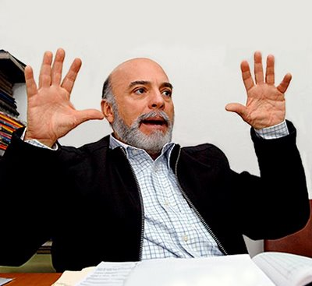
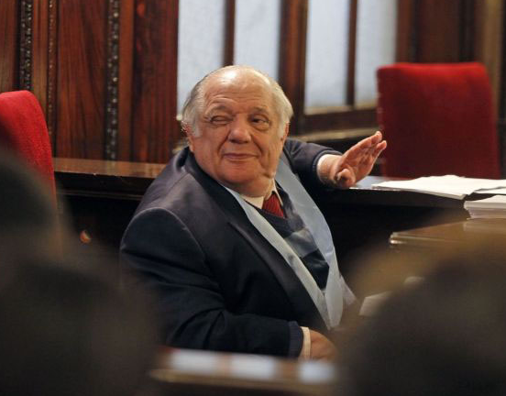
IMPLICADOS
Rómulo León Alegría
Ex ministro y miembro del APRA
Alberto Quimper Herrera
Ex funcionario de Perú Petro

Slide 8
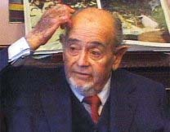
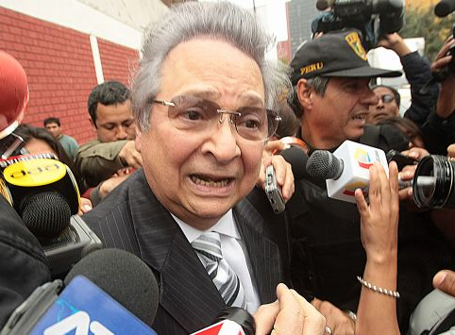
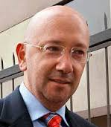
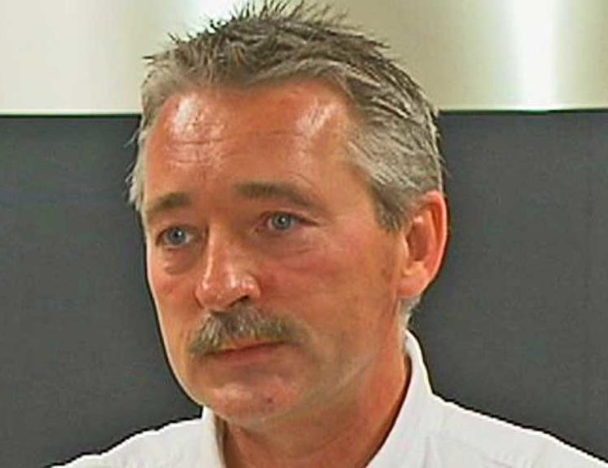
Ernesto Arias Schereiber
Representante legal de
Discover Petroleum.
Fortunato Canaán
Empresario representante de
Discover Petroleum
Mario Díaz Lugo
Representante de
Discover Petroleum.
Jostein Kjerstad
Director de
Discover Petroleum.

Slide 9
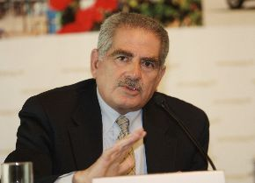
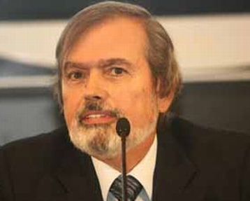
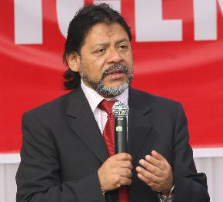
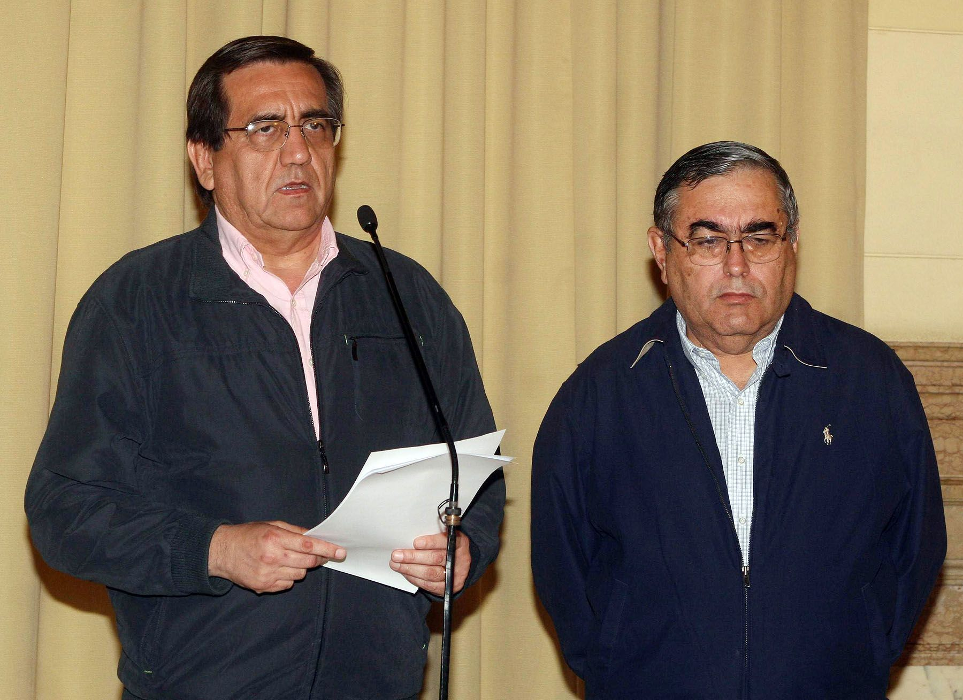
Miguel Celi Rivera
Gerente General de
PetroPerú
Daniel Saba
Presidente de
PERU PETRO
César Gutiérrez
Ex presidente de
Petroperú
Juan Valdivia
Ministro de Energía
Y minas
Jorge del Castillo
Jefe de Gabinete
Ministerial

Slide 10
AUDIOS
https://www.youtube.com/watch?v=Gl4T78cRDEk
https://www.youtube.com/watch?v=C_UEukVreM8
https://www.youtube.com/watch?v=jGRlDxCXq_M
https://www.youtube.com/watch?v=nGEoHkPnmog
https://www.youtube.com/watch?v=E8kGPlXiITY&t=205s

